Slide 1
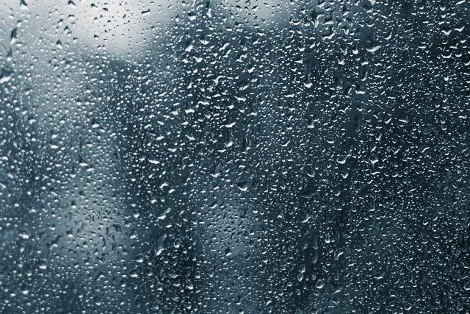
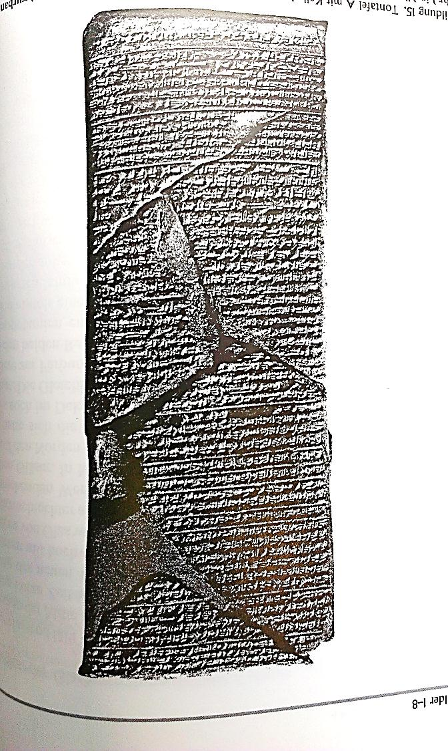
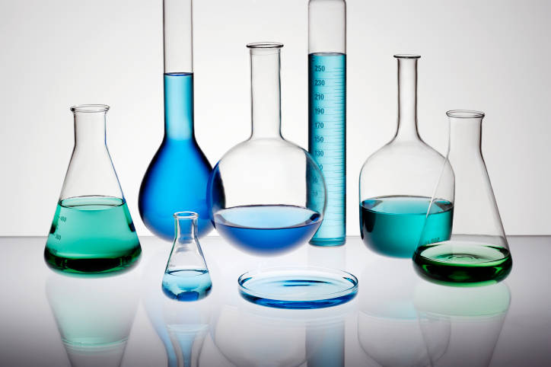
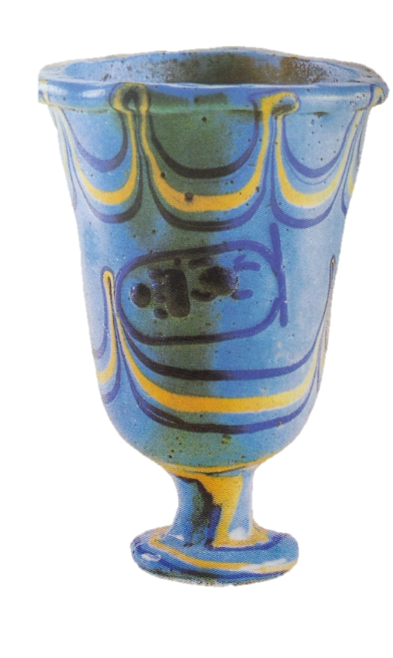
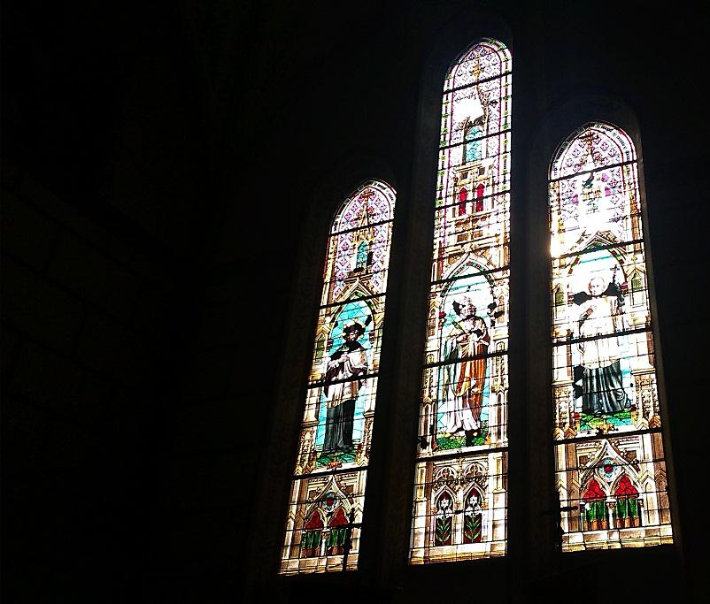
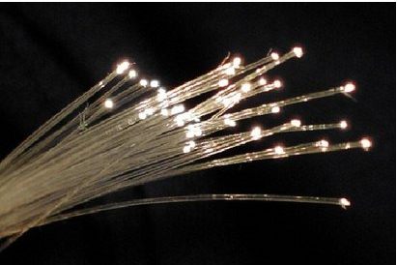
Az ékírásos üvegrecepttől a száloptikáig
Az üveggyártás története, az üveg alkalmazásai

Slide 2
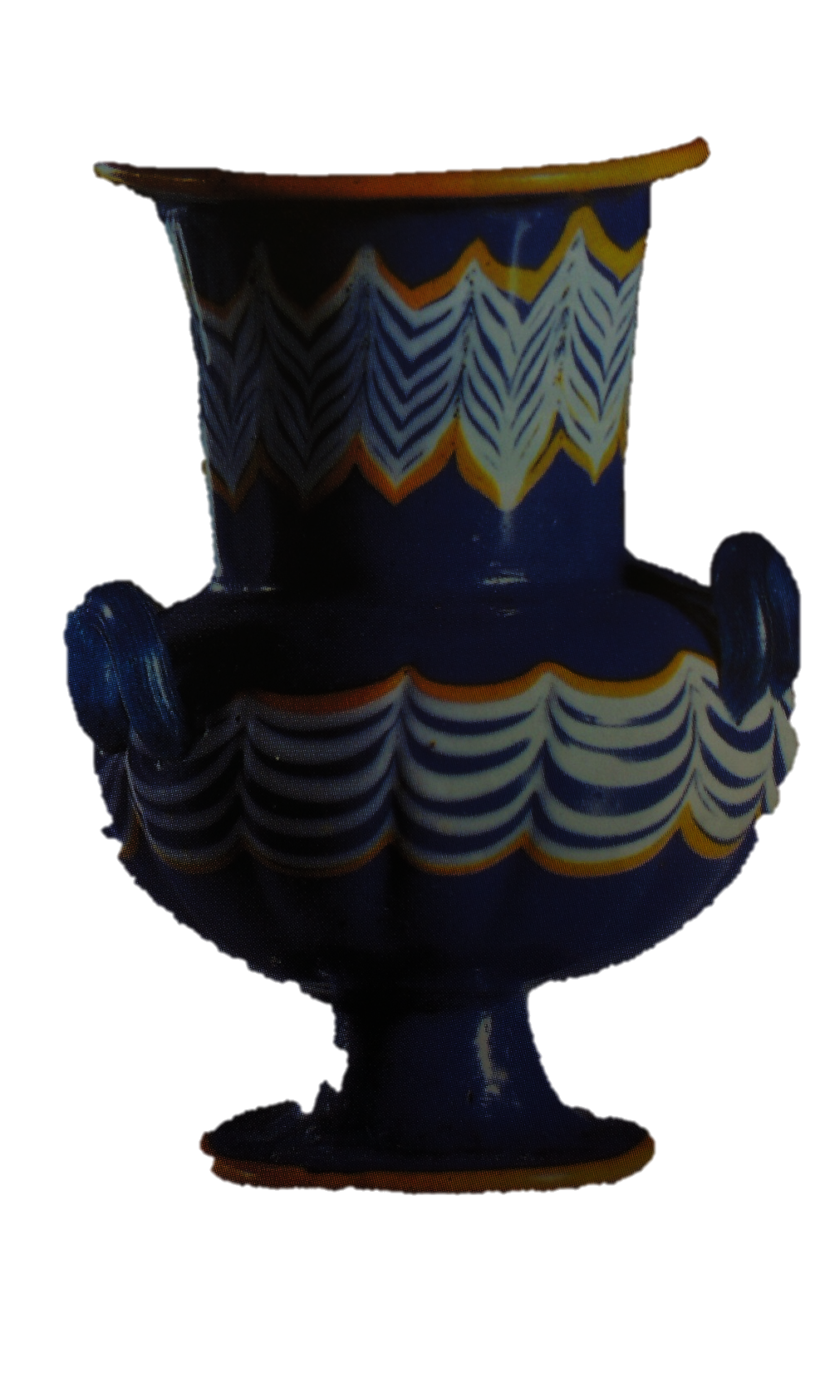
Történeti áttekintés
Kr.e 4000 -3500 színes üvegek és üvegzománcok Egyiptomban és Mezopotámiában
Kr.e 3400 az első valódi üveg Egyiptomban
Kr.e 1800 körül egyiptomi kékzománc, réz-és kobaltüvegek
Kr.e 1650 körül öntött üvegek, homokmagos eljárás, az üveggyártás első leírása ékírásos agyagtáblákon és Tell el-Amarnában (Egyiptom) talált papiruszon
Kr.e 1400 körül színes üvegszálakból készített üvegek
Kr.e 1340 az első átlátszó üvegek készítése
Kr.e 650 üvegtisztításra arzén, üveghomályosításra pedig ónvegyületek alkalmazása
Kr.e 200 körül üvegfúvás Szíriában, üvegformák készítése üvegöntés céljára
Notes:
Forrás: Balázs Lóránt: A kémia története I., 61. oldal

Slide 3
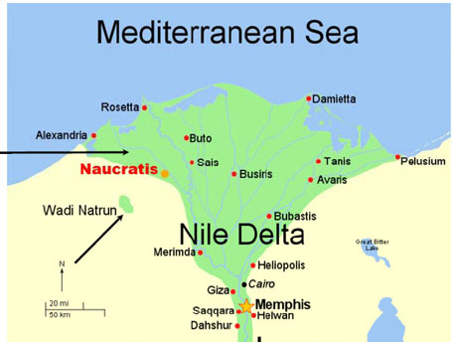
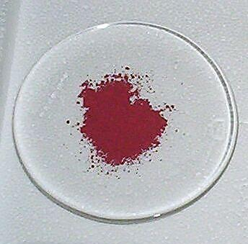
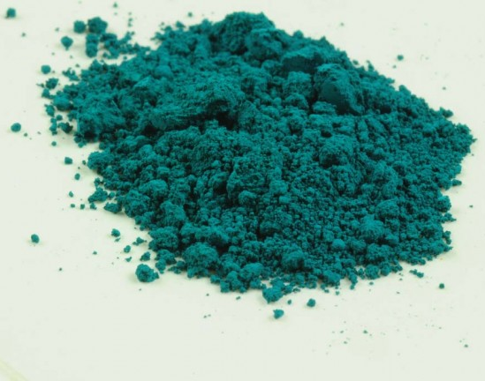
Alapanyagok:
Homok (SiO₂) (bőségesen volt a sivatagban és a tengerparton) és növényi hamu 1000 °C körüli összeolvasztása kezdetben
Szóda: a Nátron- völgyből (Wadi el Natrun, Egyiptom) illetve nátrontavakból nyerték, már a múmiák kezelésére is használták
Mészkő (CaCO₃) : tengeri kagylók héjából, hegyekből bányászott
Színezésre:
réz (I)-oxid (Cu₂O), kobalt-oxid (CoO)
Notes:
Forrás: LŐWY DÁNIEL: Az ékírásos üvegrecepttől a kaméleonszemüveglencséig és a fényszabályozó ablakig, in: FIRKA, 1991/3. szám 110. old.

Slide 4
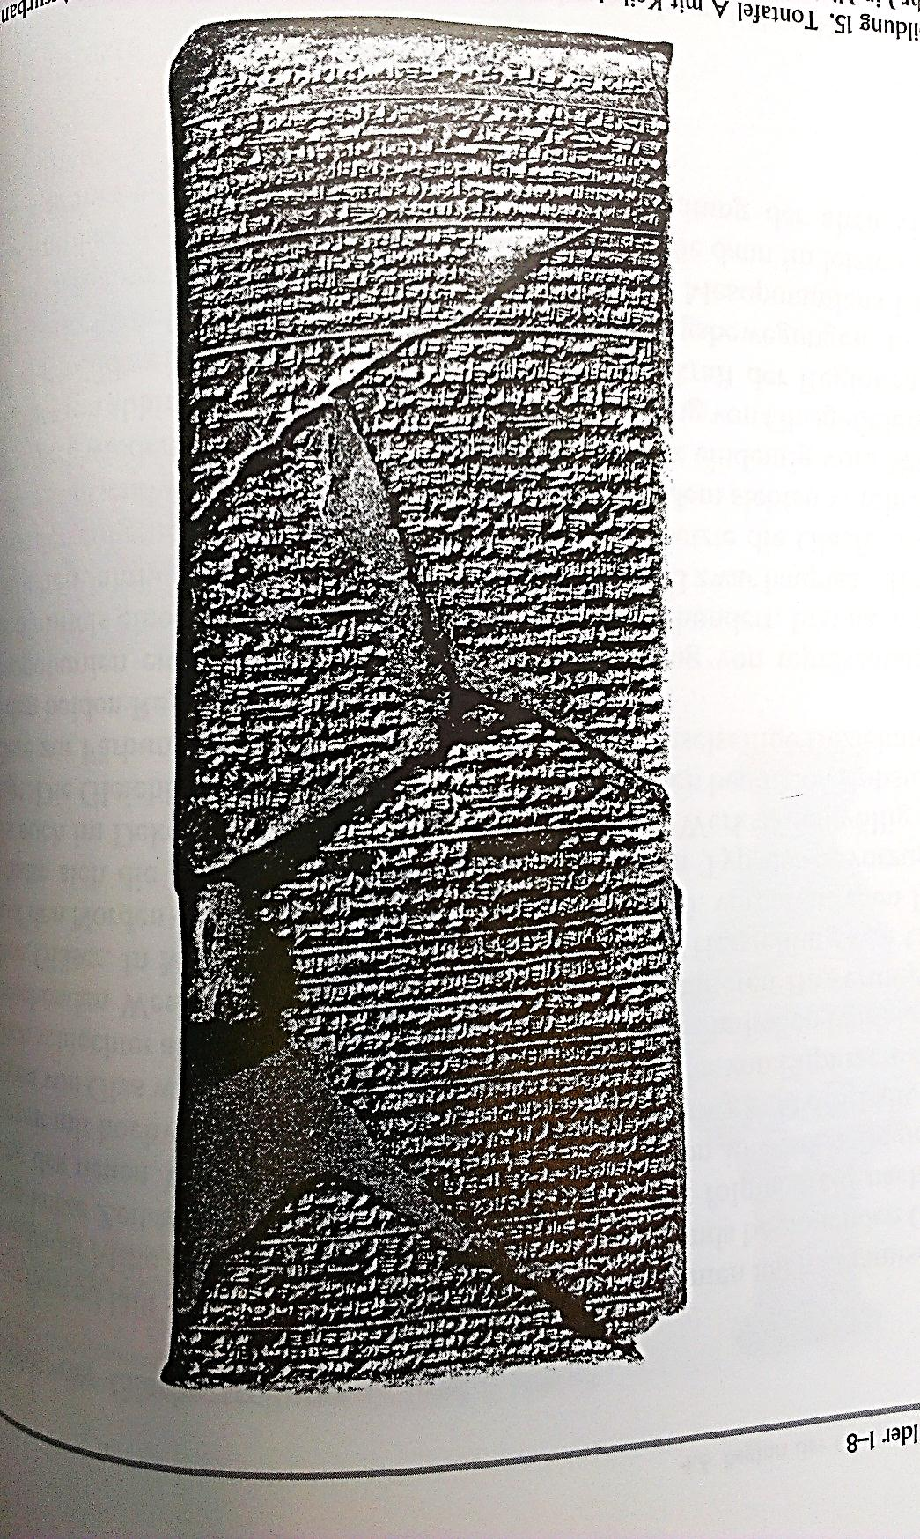
Mezopotámiai és egyiptomi üvegek
A legrégebbi üveglelet kb. Kr. e. 3400-ból számrazik, Naquada mellől
Az üveggyártás kezdete Mezopotámiában, a Kr. előtti harmadik évezredre tehető
A képen: ninivei ékírásos üvegrecept Assurbanipal (Kr. e. 669-627) könyvtárából
Recept:
10 rész homok (immanakku) és 12 rész növényi hamu (ahussu). Ezt piros színig hevítik (kb. 900 °C), hogy üvegkeverékké reagáljon. A repedések keletkezését víz és porított üvegdarabok hozzáadásával gátolták meg, majd sárgára hevítették (kb. 1200 °C), hogy üveggé olvadjon.
Notes:
Forrás: Wedepohl: Glas in Antike und Mittelalter, 43- 45. old.

Slide 5
Reakcióegyenlet
SiO₂ + Na₂CO₃ = Na₂SiO₃ + CO₂
Sztöchiometriailag helyesebb egyenlet azonban:
nSiO₂ + Na₂CO₃ = Na₂O*nSiO₂ + CO₂
Notes:
A kiindulási anyagok tehát a kvarchomok és a szóda, amely a nátrium-ion beviteléhez szükséges. További vegyületek bevitelére még különböző oxidok, karbonátok adhatók ehhez.
Mész-alkáli üveg esetén az olvadási hőmérséklet 1600°C.

Slide 6
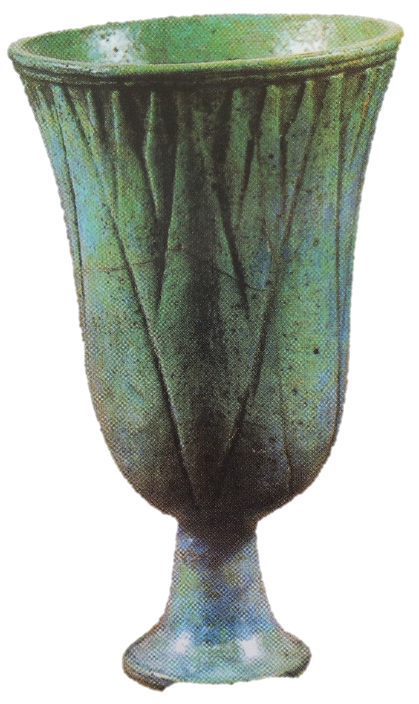
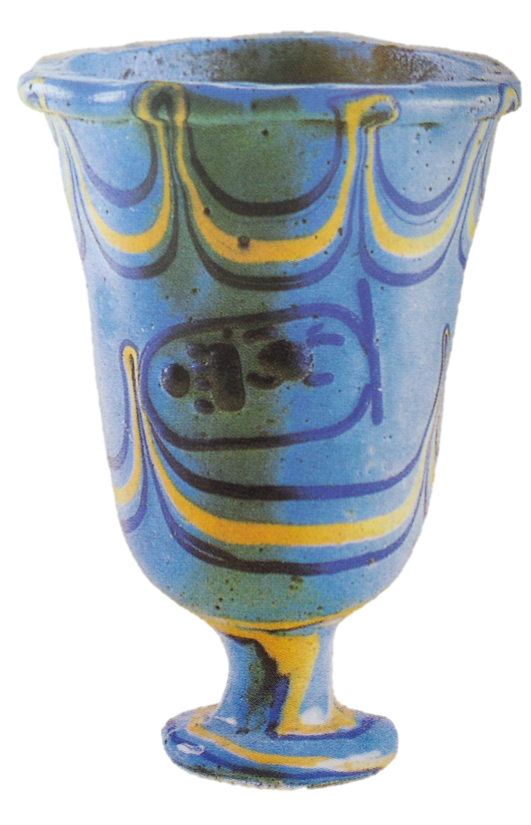
Mezopotámiai és egyiptomi üvegek
Kehely alakú lótuszvirág mintás váza a XVIII. Dinasztia korából (Kr.e 16-13. sz. )
III. Thotmesz fáraó kék üvegpohara (kobaltüveg), Kr.e. 1450 körül
Notes:
Színtelen üveg nem volt. Kék színt réz-és kobaltvegyületek, zöld színt vasvegyületek hozzáadásával nyertek.
Képek forrása: Wedepohl: Glas in Antike und Mittelalter, 40. oldal

Slide 7
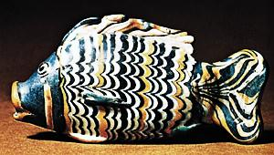
Gyártási technikák
Homokmagos módszer:
A kívánt alakot agyaghomokból megformálták, majd erre vitték fel az üvegmasszát ill. a színes üvegcsíkokat, melyek melegítés hatására összehegedtek. Az agyaghomokot később kivakarták, az üveget pedig megcsiszolták, hogy fényes legyen.
Így készült ez a hal alakú kozmetikai edény is kb. Kr.e 1370-ben
(Tell El-Amarna, Egyiptom)
Notes:
Leírás forrása: Balázs Lóránt: A kémia története I., 60-61.old.
Kép forrása: http://www.britannica.com/EBchecked/topic/235063/glassware

Slide 8
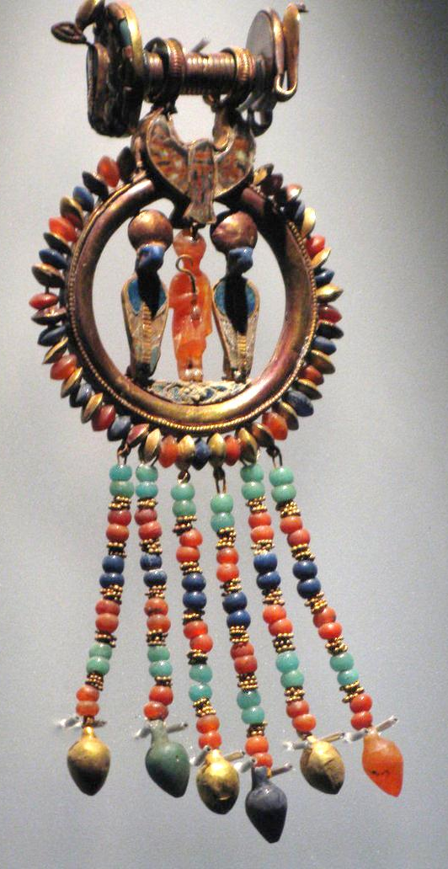
Gyártási technikák
Hengerelés:
A homokot szövet-vagy bőrzsákba tették, melybe egy hosszú rudat helyeztek. Ezt belemártották az üvegolvadékba, ami fölvette a zsák alakját, melyet előzetesen kívánt alakra kötöztek zsinórokkal. Az üveget a rúd segítségével kőpadokon hengerelték, amíg ki nem hűlt. Felülete egyenes, sima lett. A munka végeztével a kész üvegedény nyílásán át a homokot egyszerűen kiöntötték.
A hengerelt üveg az üveggyöngy készítéséből fejlődött ki, melynél az üvegmasszát egy drót köré vitték fel, majd a drótot kihúzták.
Színes üveggyöngyökkel díszített arany fülbevaló, Tutanhamon sírjából
Notes:
Leírás forrása: Balázs Lóránt: A kémia története I, 61. old.
Kép forrása: http://flowerofpearls.deviantart.com/art/Earring-with-a-figure-of-the-King-Tutankhamun-308466892

Slide 9
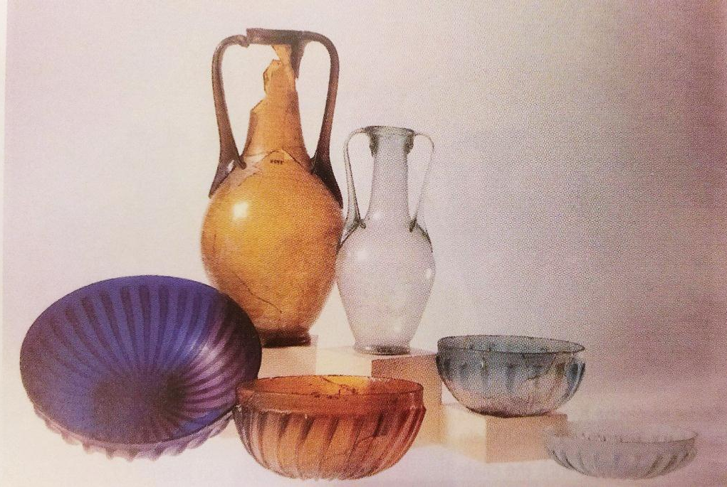
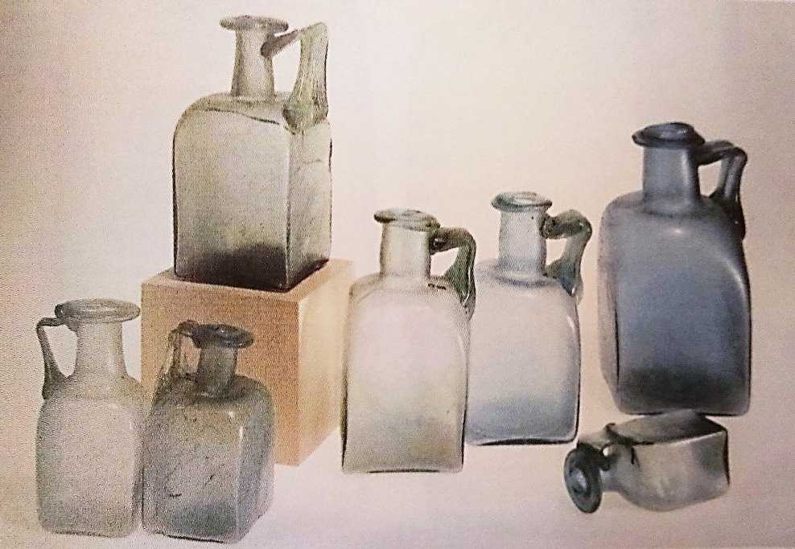
Római üvegek
A római üvegművességre művészeti igényesség jellemző.
Csiszolt vagy sima üvegedények, ivópoharak, füles korsók, vázák, illatszertartók készítése.
Színtelen üveg
Kr.u. 70 körül a Római Birodalomban már nagy mennyiségben állították elő. Speciális, vasszennyeződéstől mentes kvarchomokra volt hozzá szükség, hogy az elkészült igényes, csiszolt üvegek elérjék a hegyikristály áttetszőségét.
Notes:
Forrás: Wedepohl: Glas in Antike und Mittelalter, 51- 54. old.
Kép: Wedepohl: Glas in Antike und Mittelalter, 77-78. old.

Slide 10
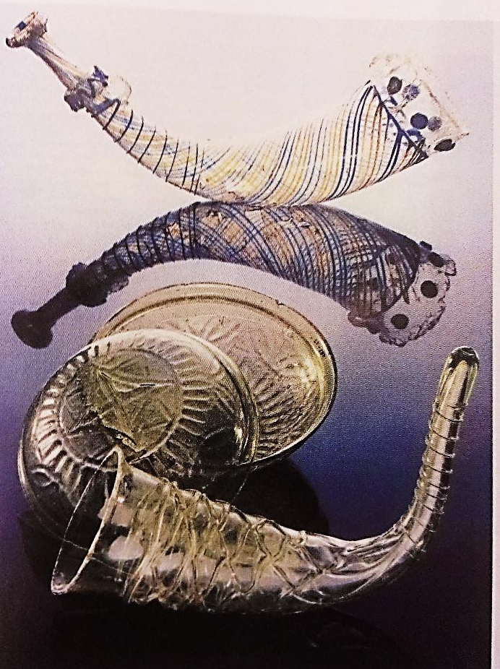
Gyártási technológiák:
Üvegfúvó pipa
Szíriában jelent meg a Kr.e. I. sz-ban.
A fúvócső feltalálásával jelentős minőségjavulást értek el. Lehetségessé vált kannák, kancsók, poharak, tányérok, urnák gyors előállítása. Már nemcsak a szín, hanem a formák is változatosak voltak: kagyló, szőlő formájú, állat és emberi fej alakú tárgyakat tudtak készíteni formába fújással.
Képen:
Két római ivókürt, s két tál a római Hambach nekropoliszból (Németország) , kb. Kr.u. 4-5. sz
Notes:
Forrás: Wedepohl: Glas in Antike und Mittelalter, leírás: 54. old. , kép: 79. old.
Seneca röviddel Kr.u. 64-ben már említ üvegablakokat. Az első században a rómaiak már üvegtáblákat készítettek, a nyilvános fürdőkben akár 250 m² nagyságú üvegfelület is volt. A síküveg egyik oldalán matt volt. Az olvadt üveget kemény, sima felületre öntötték ki, s fogók segítségével nyújtották. Vagy fújt üveggömböt lapítottak ki. (Forrás: Wedepohl: Glas in Antike und Mittelalter, 55.old.)

Slide 11
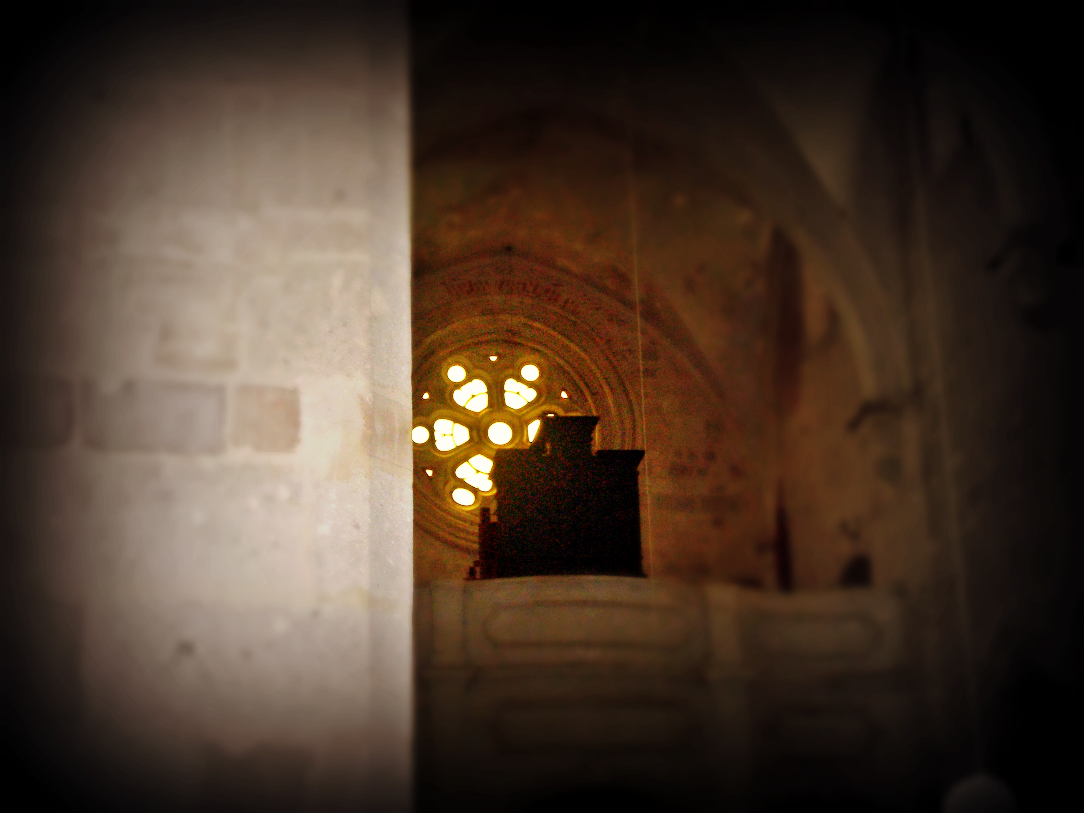
Középkor
Áttekintés:
Velencei (muránói) üvegek a 13. sz-tól
Anglia: John Ravenscroft ólomüveg előállítása ólom-oxiddal
Waldüveg- Németország
Kristályüveg, gyémánttal köszörült üvegek: Csehország
Gyártási technikák:
Koronaüveg
Táblaüveg öntése (17. sz.)
Ólmozott üvegablakok a 17. sz-tól
Notes:
A háttérben: Bélapátfalva, rózsa-ablak a középkorból megmaradt ciszterci monostor templomában (épült:1232-ben) fényképezte: Zalka Dóra, 2014.

Slide 12
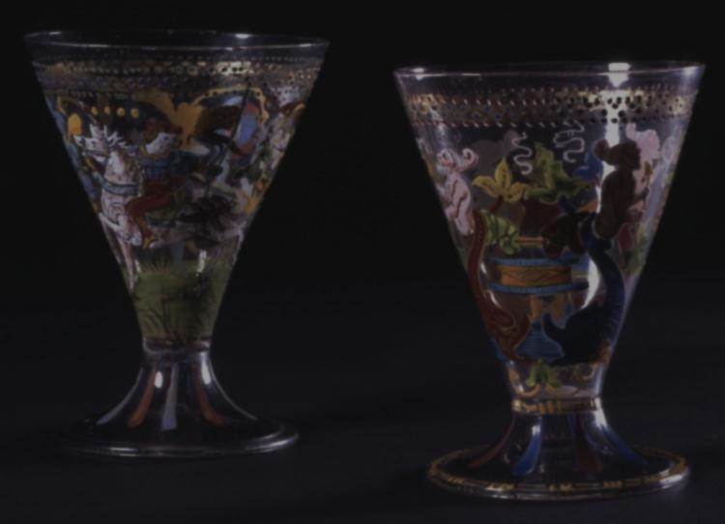
Velencei üveg
Jó tisztasági fok, buborékmentesség. Az üveghuták Murano szigetén voltak. (Innen: muránói üveg)
A velencei üveggyártás akkor érte el virágzását, amikor a művészetekben a román és a gótikus stílusirányzat uralkodott; fénykora 1500 körülre tehető.
A "cristallo"-színtelenített, átlátszó üveg volt, de ismerték az opál -, a tej- és a színes (zöld, barna vagy kék) üvegek előállításának fortélyait is. Zománcozás, rétegzés használata (ókori és iszlám technikák felújítása).
Tükröt is tudtak készíteni: vékony ón vagy ezüstlemezeket helyeztek a sík üveg felületére, és azt higannyal dörzsölték. Ezáltal a fém vegyült a higannyal, ón- illetve ezüst-amalgám képződött.
Notes:
A 13. században már keresettek voltak a ma is fogalom számba menő velencei kristályok és tükrök, a művészi tökélyre emelt
különleges és fantáziadús díszítésű muránói üvegek. „A muránói mesetereknek nem volt szabad elhagyniuk Velencét, és szigorúan titokban kellett tartaniuk mesterségük fogásait.” (Brit. Hung., 283. old.)

Slide 13
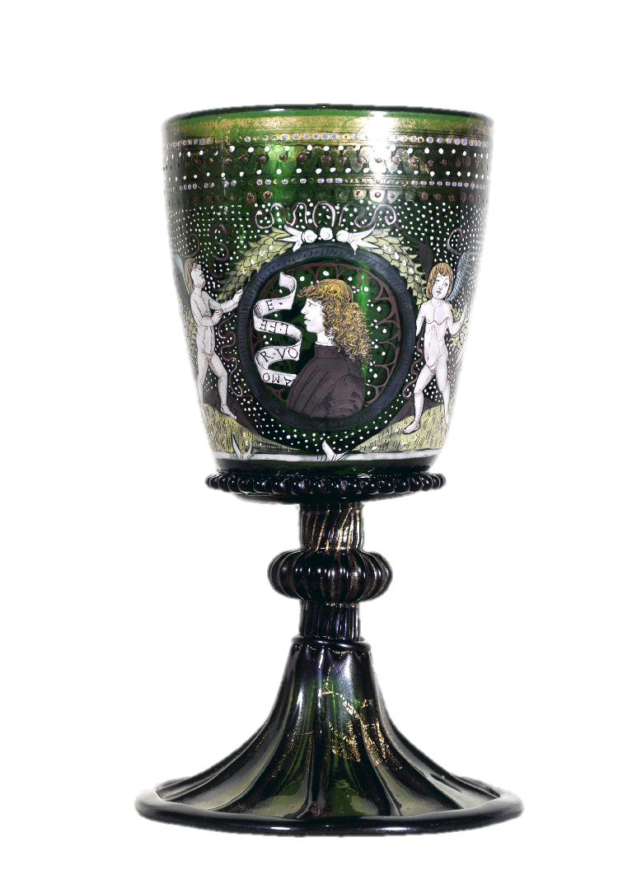
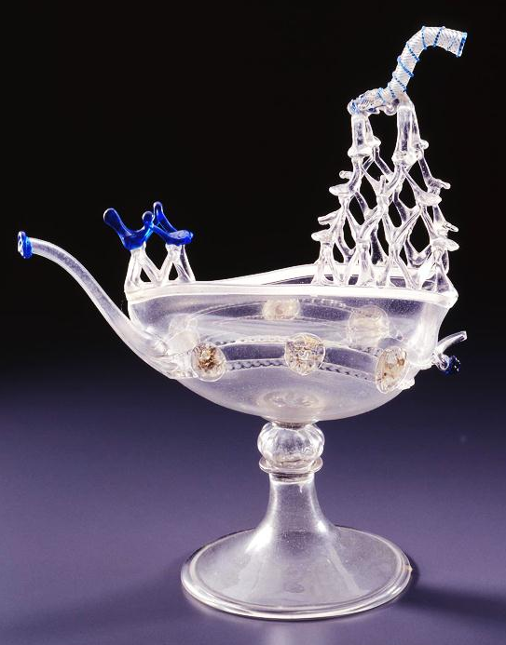
Velencei zöld üvegserleg gazdag díszítéssel
Velencei hajóformájú vizeskancsó, 1570-ből.
Notes:
„Az üvegedényeket pazarul díszítették: az egyszerű száldíszítés mellett, köszörülést és
vésését alkalmaztak, a véseteket pedig aranyozták vagy festették. Ilyen díszes
velencei poharat Mátyás király is használt; az ő korában, 1475 körül,a helyi
üvegesmesterek - a drágakőcsiszolókkal és a festőkkel közösen - céhbe
tömörültek.” – Lőwey
Kép forrása: http://www.ljplus.ru/img4/a/r/art_glass/Attributed-to-Obizzo15cv.jpg
http://collection.mam.org/details.php?id=6975

Slide 14
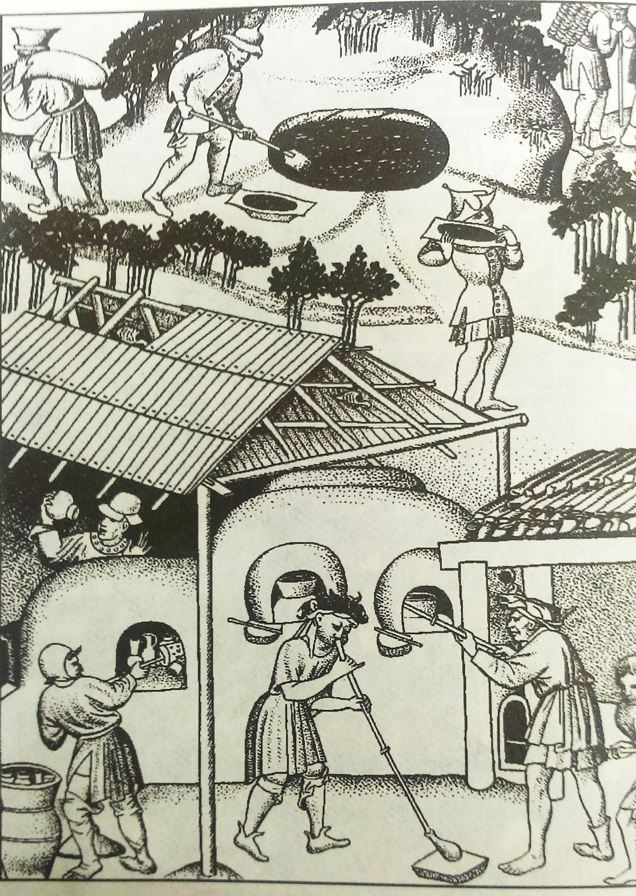
Kép: üvegfújás, XV. sz.
A középkorban gyakorlatias, misztikától mentes leírások születtek, Európában minden ősi meseterséget műveltek.
Leírások:
Theophilus Presbiter: Schedula diversarum artium
Vanuccio Biringuccio (1480-1539) munkáiból kora üvegművességének átfogó képét ismerhetjük meg.
Notes:
A velencei üveggyártás a reneszánsz korban is élhelyen maradt, hanyatlása a 17. században következett be, miután II. Rudolf császár prágai udvarából elterjedt egy teljesen új megmunkálási mód, az ún. kristály stílus. 1609-ben, a Csehországban tevékenykedő lüneburgi származású Gaspar Lehmann kapott szabadalmat üvegköszörülésre és üvegcsiszolásra, ezzel mintegy felelevenítve az alexandriai és bizánci mesterek feledésbe ment díszítő eljárását.
A gyémántporral történő köszörülés Ausztriában, Sziléziában, Szászországban és Németalföldön is elterjedt, Hollandiában pedig kidolgozták az ún. pontozó eljárást gyémánttűvel bemélyített különböző sűrűségű és mélységű pontocskákkal egészen finom ábrázolást sikerült kialakítani. Legkiválóbb mestere David Wolff (1732-1798), a nagybecsű Wolff-poharak készítője.
Az üvegmetsző eljárások alkalmazhatóságát a 17. század káli- és nátron üvegeinek fizikai tulajdonságai korlátozták. Változást a cseh kristályüveg színrelépése jelentett; kiváló szilárdságú, tiszta, jól metszhető és köszörülhető káliüveg volt.
Kép forrása: Balázs Lóránt: A kémia története I., 196. old.

Slide 15
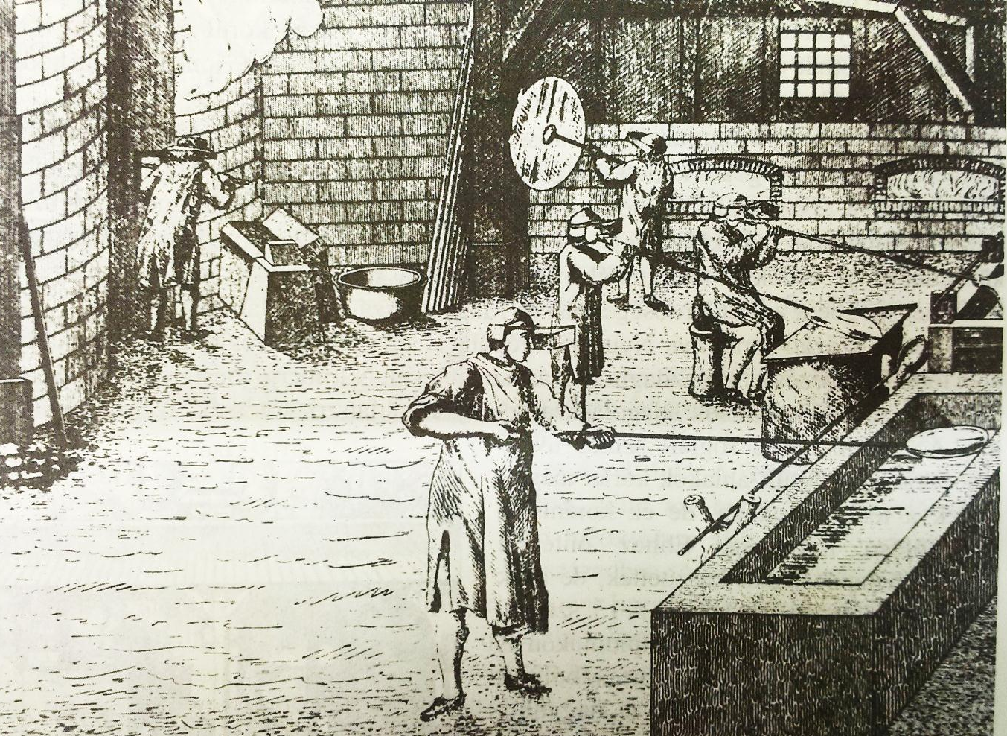
Koronaüveg
Hosszú évszázadokon át alkalmazták az ún. koronaüveg-eljárást, a képlékeny üvegből fúvócső segítségével gömböt fújtak, amelyet a fúvócsőből leválasztva, fémlemezhez préselve ellapítottak. Az így nyert kör alakú üveglemez könnyen felismerhető a középső részén (a felfüggesztési helyén) látható korona alakú hibáról.
Notes:
Kép forrása: Balázs Lóránt: A kémia története I. , 196. old.
A síküvegnek ablakként való felhasználása még hosszú ideig mérhetetlen fényűzésnek számított; XIV. Lajos, a Napkirály idejében a háztulajdonosokra
az ablaküveg felületével arányos adóterhet róttak ki. Ez nem is annyira meglepő, ha az üveglapok előállításának akkori nehézségeit mérlegeljük! Az öntéssel
készült kisebb felületű síküveget még polírozni kellett.
Hosszú évszázadokon át alkalmazták az ún. koronaüveg-eljárást, a képlékeny üvegből
fúvócső segítségével gömböt fújtak, amelyet a fúvócsőből leválasztva, fémlemezhez préselve ellapítottak. Az így nyert kör alakú üveglemez könnyen felismerhető a középső részén (a felfüggesztési helyén) látható korona alakú hibáról.

Slide 16
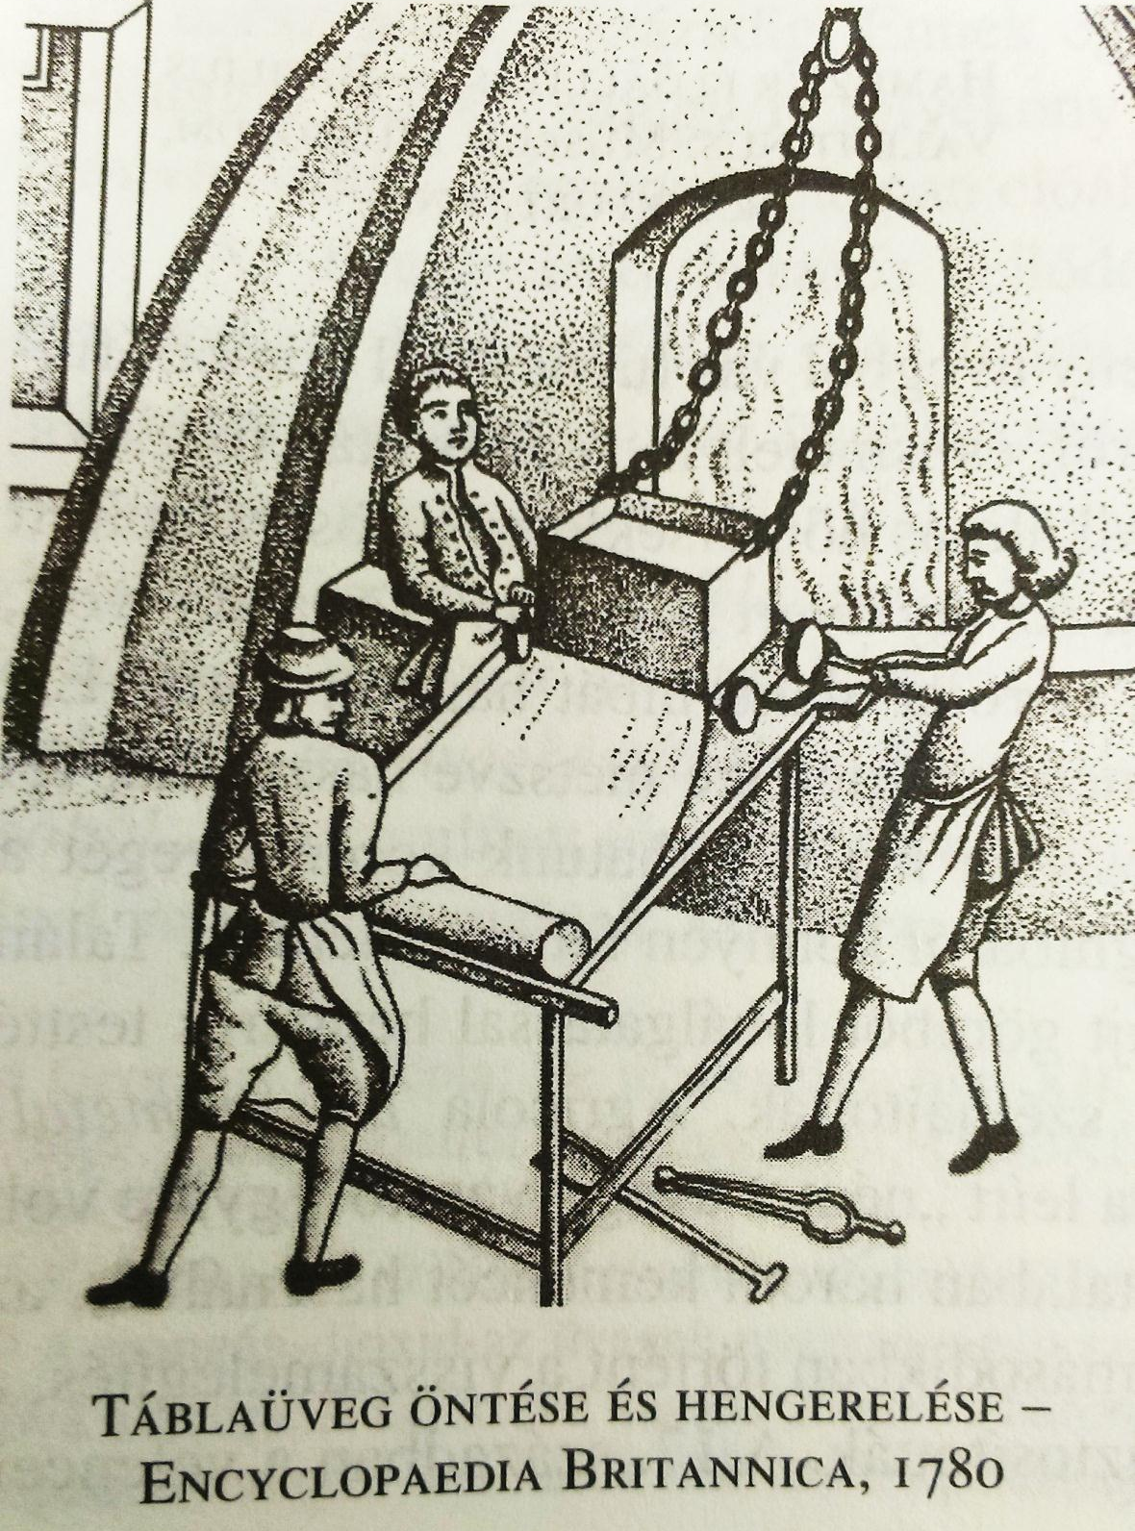
Notes:
Csak a 17. században terjedtek el az öntőasztalok, amelyekre a tégelyben megolvasztott üveget borítottak, majd a lemez felületét hengereléssel egyengették.
Kép: Balázs Lóránt: A kémia története I., 196. old.

Slide 17
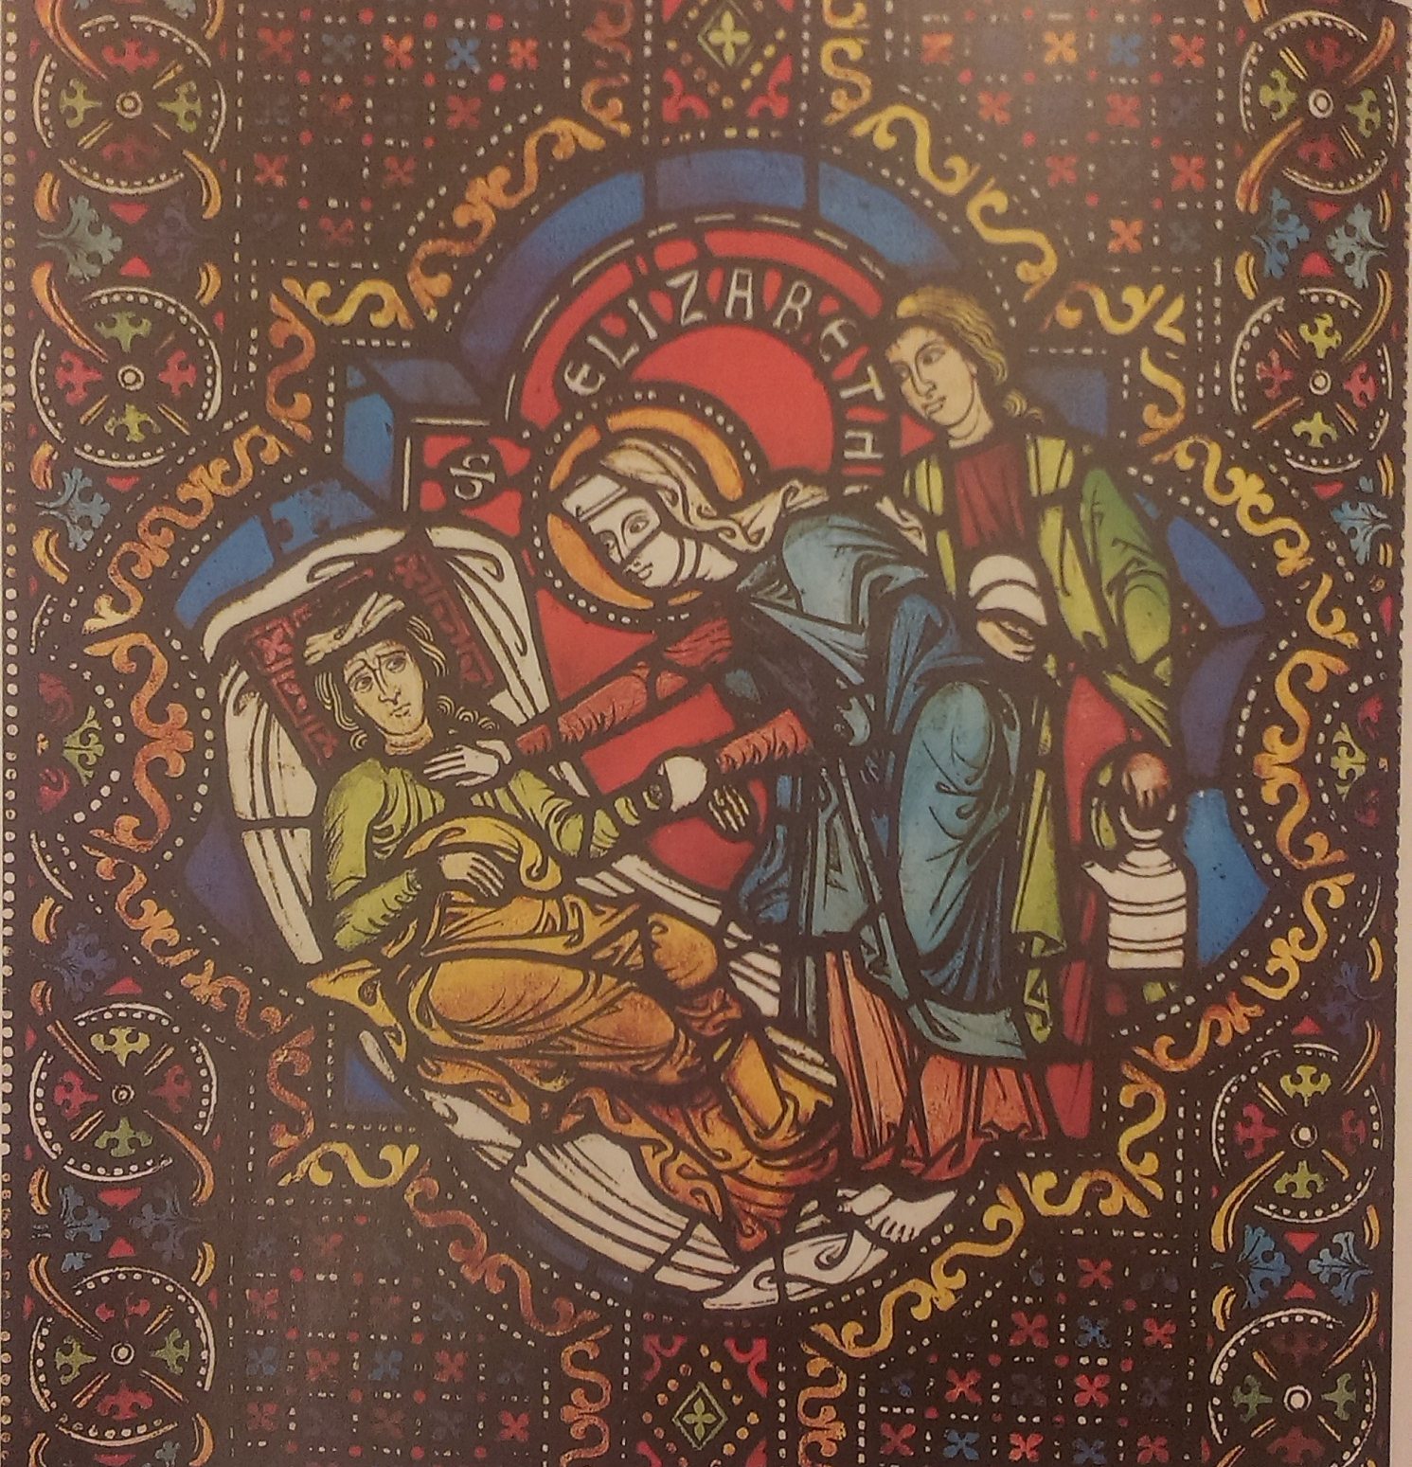
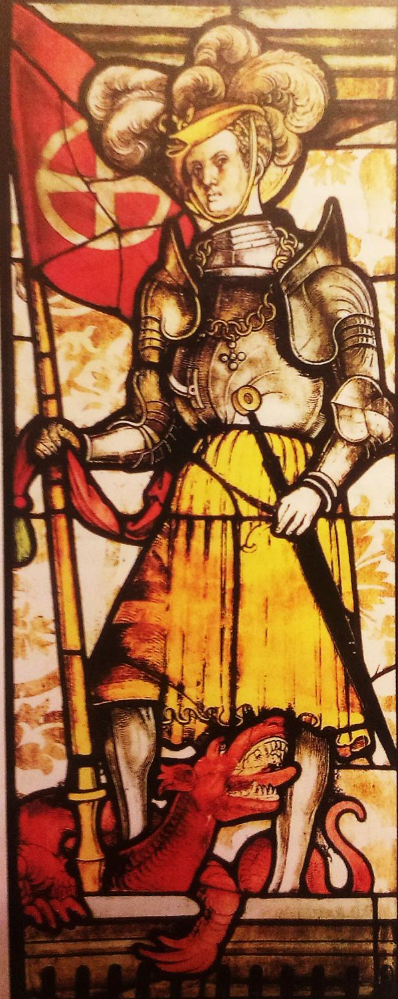
Gyártási technológia:
Általában három üvegolvasztó kemencét alkalmaztak: az elsőben összeolvasztották az alapanyagokat, a másodikban történt a visszamelegités, végül a harmadikban biztosították a már kész üvegtárgyak fokozatos lehűlését.
Üvegsó (mangán-dioxid) használata a színtelen üveg készítéséhez.
Ólmozott üvegablakok: „Különböző fémoxidokkal színezett üvegtáblákból a kívánt motívumnak megfelelően darabokat vágtak, s ezeket kettős vájatú ólomszalagokkal állították össze. Az ólmot az üvegre ráhajtották, majd a találkozásoknál forrasztották.” Virágkora a gótika lett.
Képen: ólmozott üvegablak, a kép Szent Györgyöt ábrázolja. (Nürnberg)
Notes:
„Biringuccio már említést tett a színtelen üveg készítésénél használt "üvegsóról", ami feltehetően aznos a napjainkig alkalmazott barnakővel (mangán-dioxiddal). Utóbbi szerepe, hogy az üveget szennyező zöld színű kétértékű vasionokat kevésbé színező, sárgás
árnyalatú hárommértékű vasionokká oxidálja. Ugyanakkor lilás színű mangán-szilikátok keletkeznek, amelyek kioltják a vassók sárgás színét.” – Lőwey7
MgO mennyisége egy üvegpalackban: 0,5 százalék, ablaküvegben 3,2 %.
„Különböző fémoxidokkal színezett üvegtáblákból a kívánt motívumnak megfelelően darabokat vágtak, s ezeket kettős vájatú ólomszalagokkal állították össze. Az ólmot az üvegre ráhajtották, majd a találkozásoknál forrasztották.” – Magyar Katolikus Lexikon
Háttérképen: ólmozott üvegablak, Szent Erzsébet (Marburg)
Minkét kép forrása: Wedepohl: Glas in Antike und Mittelalter, 116-117. old.

Slide 18
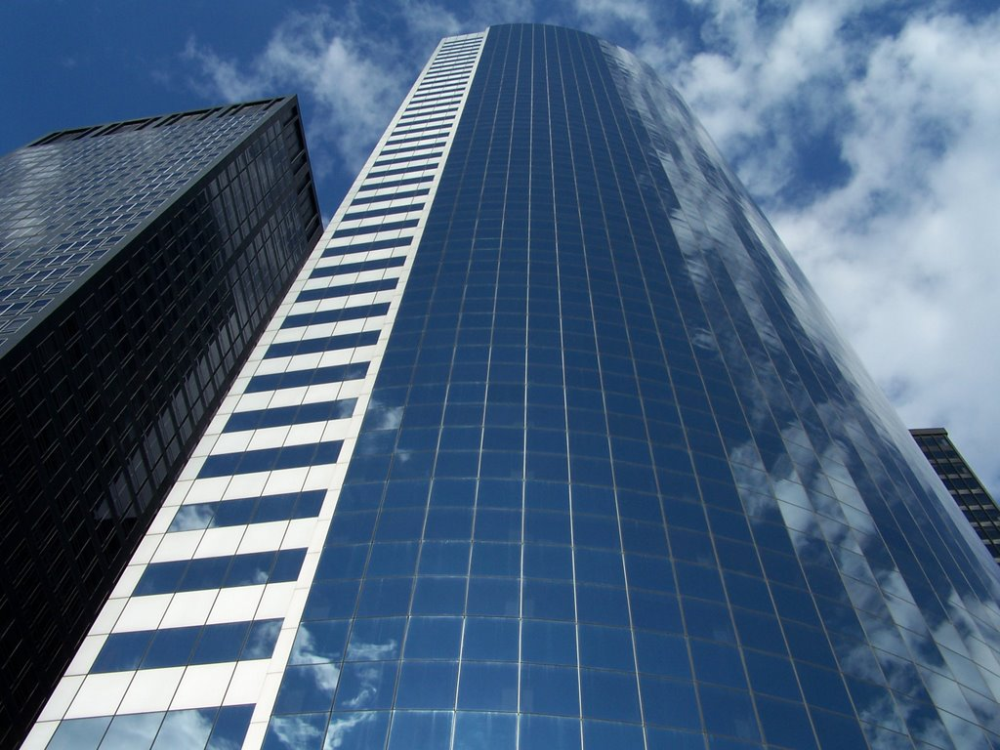
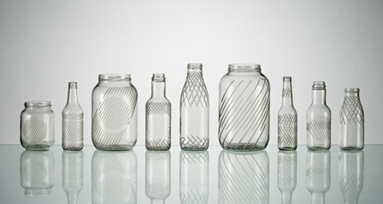
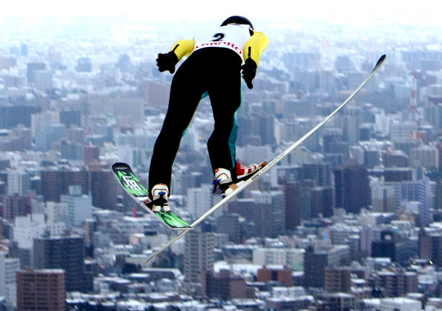
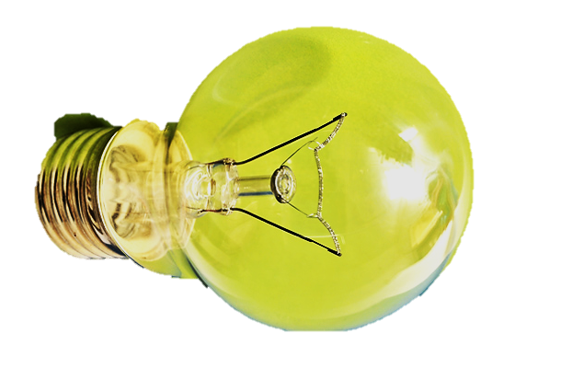
Modernkori alkalmazások
Notes:
„Az ember által előállított és széles körűen hasznosított anyagok közül talán csak a üvegre érezzük hitelesnek az "örökifjú" minősítést. Mert ugyan ki tudna
elképzelni márkás parfümöt műanyag palackban vagy óbort alumínium tartályban? Gyakran még a dekára bemért sítábori hátizsákunkban is helyet szorítunk
egy-egy kristálypohárnak, mert az újévi pezsgőbontásnak is meg kell adni a módját; az egymáshoz koccanó két pohár tiszta csengése a szilveszteri hangulat
mindenkori tartozéka.
Amióta a sítalpakat, a rúdugráshoz használt rudakat meg egyéb sporteszközöket üvegszállal erősített műanyagokból készítik, rendkívüli módon feljavult
ütésállóságuk, a húzó- és a hajlószilárdságuk, azaz rugalmasak és csaknem törhetetlenek. A kortárs építészetben az átlátszó vagy a legkülönbözőbb színárnyalatú üveg - a vasbeton és az alumínium mellett - az egyik legalkalmazottabb szerkezeti anyag. Az ablaküveg megóvja az embert az urbanizációs
ártalmaktól: a füsttől, a portól és a zajtól, ugyanakkor biztosítja a belső és külső környezet kapcsolatát. A nagyítóüveg feltalálása a világ jelenségei és az
anyagszerkezet megismerését segítette elő. A szemüveglencse kiküszöböli a szemhibát. A különleges tulajdonságú optikai üvegek mikroszkópok és teleszkópok építését tették lehetővé, amelyek legyőzték az emberi látás korlátait, az addig úgyszólván vakságra ítélt természettudósokat bevezették a mikrokozmosz és a világűr rejtelmeibe.” - Lőwey

Slide 19
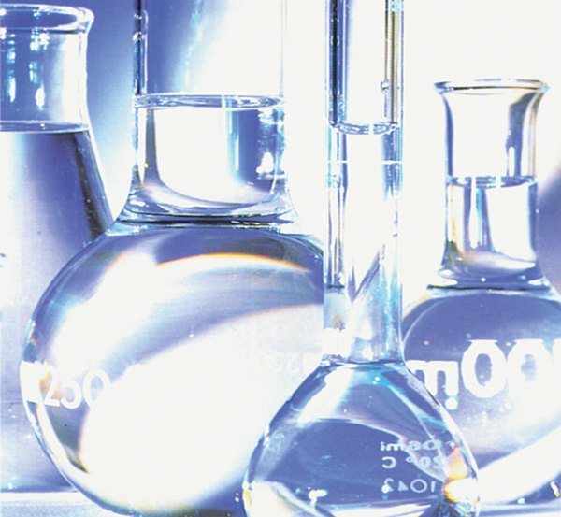
A modern üveg kutatás és üveggyártás alapjait Friedrich Otto Schott (1851 - 1935) német vegyész fektette le, aki 1884-ben a nem kevésbé híres Ernst Abbéval és Carl Zeiss-szal közösen megalapította a különleges üvegeket gyártó Jénai Üvegműveket. Ezek az üvegek a vegyi-és hőhatásokkal szemben ellenállók.
Kép: Jénai üvegből készült lombikok
További különleges üvegek: elektromos áramot vezető üveget bizmut, stíbium vagy ólom-oxid hozzáadásával nyernek úgy, hogy magas hőmérsékleten, több órán át hidrogénáramban redukálják,
vagy pedig az üveget vékony fém -, illetve fém-oxid réteggel vonják be. Félvezető tulajdonságú üveget is sikerült előállítani.
Notes:
Előzmény: A 18. század folyamán megkísérelték felderíteni az üveg vegyi összetételét. 1728-ban Réaumur, a híres francia vegyész, megfigyelte az üvegesedés folyamatát, amelyet 1834-ben Lang a kovasav-sók kikristályosodásának tulajdonított. Miután Scheele és Lavoisier megállapították, hogy az üveg
reagál a vízzel, vízálló üveget eredményező alapanyagokat kerestek. Az üveggyártás első tudományos korszakát a 19. század elejétől számíthatjuk, amikor Fraunhofer és Harcourt munkái felderítették az üveg szerkezete és tulajdonságai közötti egyes összefüggéseket.
A jénai tejüveghez bárium-oxidot is adagolnak, s olvadáspont-csökkentő anyagnak pedig bór-trioxidot használnak.
Kép forrása:
https://www.mozaweb.hu/Lecke-KEM-Kemia_7-Az_uveg_Olvasmany-100507

Slide 20
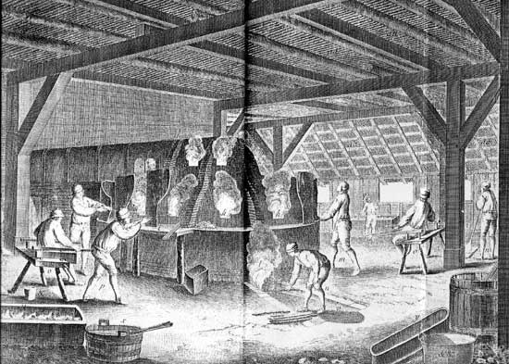
19. sz. üveggyár
Notes:
Kép forrása: http://www.aip.org/history/cosmology/tools/pic-refractors-glass-factory.htm
A modern gyártási technológiák során már nem samot-tégelyekbe teszik a kiindulási anyagokat, hanem a tömegcikkek gyártásához ún. kádkemencéket használnak. Egy ilyen kádkemence kapacitása napi 50-150 t üveg. Ezután körforgó automaták végzik a fúvást, vagy síküveg gyártásához hengersor végzi a sajtolást.

Slide 21
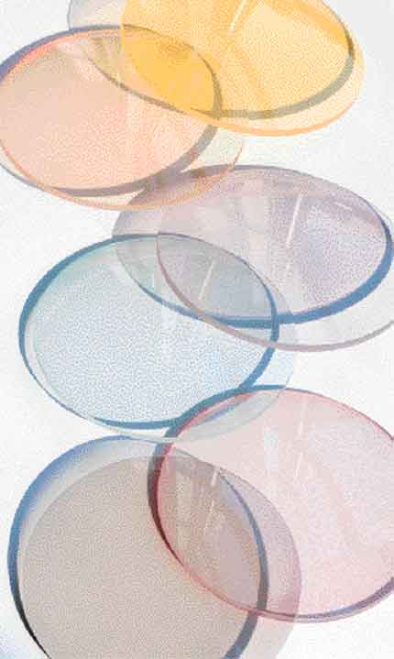
1963: kaméleon-üveg (Corning Glass Works)
Olyan parányi ezüst halogenidet tartalmazó szilikátüveg, amely megvilágításkor, a fémezüst kiválásának következtében, megsötétedik, és a megvilágítás megszűnése után néhány perccel újból kivilágosodik.
Főbb alkalmazásai: szemüvegek, járművek szélvédői, automatikus fényszabályozó ablaküvegek készítése, továbbá a számítógépiparban
A Corning--féle ezüst-kloridot, ezüst-bromidot és nyomokban
réz(ll)-kloridot tartalmazó fotokrom üveg, az ún. Photogray, olyan fényképezőgép-lencsék gyártására alkalmas, amelyeket akár Nappal szemben is korlátozás nélkül használhatunk. Megvilágításkor ugyanis, a szokásos 85%-os fényáteresztés helyett, a fénynek mindössze 32%-át bocsátják át.
Érdekességképpen: egy szemüveglencsegyártó cég rövid reklámfilmje a fotokromatikus, fényre sötétedő szemüveglencse előnyeiről:
https://www.youtube.com/watch?v=GfbFyNfSYrE
Notes:
Molibdénvegyületek kis mennyiségben történő hozzáadásával olyan kirakatüvegek
gyárthatók, amelyek napfényben kékre színeződnek, árnyékban pedig ismét
színtelenné válnak.
Kép forrása: http://www.2020mag.com/story/73

Slide 22

Az üvegkutatás legújabb eredményei lehetővé tették, hogy a fény görbült pályán, sőt akár zegzugos úton továbbítódjék.
Olyan fényvezetőszálakat sikerült összeállítani, amelyek belseje nagy törésmutatójú üvegszálakból áll, míg a külső köpenye kis törésmutatójú üvegköpeny. A fénysugár a középső szálba lép, és a külső köpenyen többszörösen visszaverődve a szál másik végére jut. A képátvitelhez elengedhetetlen, hogy az egyes szálak szigorúan rendezettek legyenek; mintegy százezer - egymillió különálló üvegszálat ragasztanak össze egy 3 - 5 milliméter átmérőjű kábelben.
A leírt módon közvetítik a képet az orvosi diagnosztikában használt gyomor és szívszondák.
Notes:
Leírás forrása:
Kép:http://phys.org/news/2014-10-terabitss-transmission-fiber.html

Slide 23
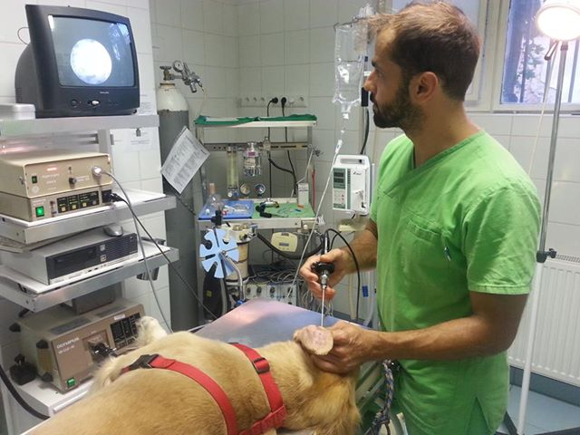
„Így ma már szó szerint is igaz lehet a mondás, hogy az orvos a páciens „veséjébe” lát. A több évezredes fejlődésük eredményeként létrejött üvegek a ma emberének nemcsak a kényelmét és biztonságát szolgálják, hanem - a száloptika révén - az egészségvédelmét is.”- Lőwey Dániel
Notes:
Endoszkópos vizsgálat
Kép: http://gizmok.hu/wp-content/uploads/2013/09/endoszk%C3%B3p.jpg

Slide 24
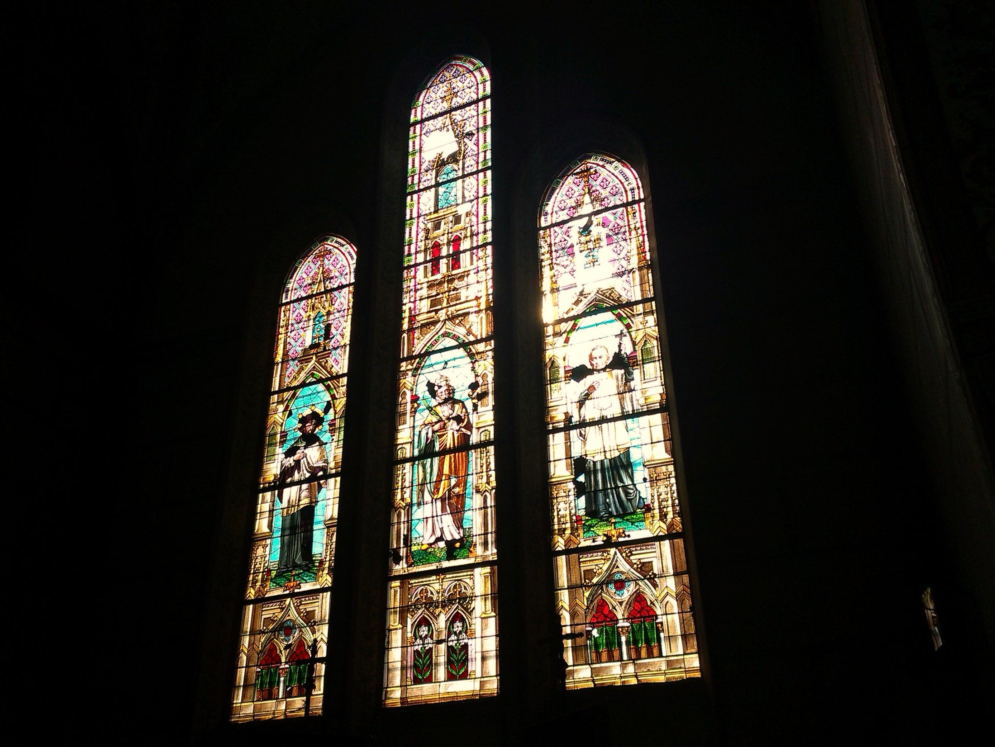
Köszönöm szépen a figyelmet!
Notes:
A képen: neogótikus üvegablak, Bátaszék,Nagyboldogasszony templom. Fényképezte: Zalka Dóra, 2014.

Slide 25
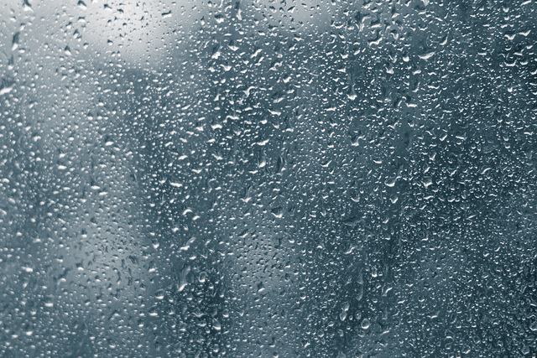
Felhasznált irodalom:
Balázs Lóránt: A kémia története I., Nemzeti Tankönyvk., Bp., 1996
Wedepol, Karl Hans: Glas in Antike und Mittelalter, E. Schweizerbart’s Verl., Stuttgart, 2003
Britannica Hungarica, Magyar Világ Kiadó, Bp., 1998, 18. kötet, 280- 281. oldal
Internetes források:
http://www.britannica.com/EBchecked/topic/235063/glassware
https://www.youtube.com/watch?v=GfbFyNfSYrE
http://epa.oszk.hu/00200/00220/00077/pdf/

Slide 26
Képek forrása:
(a dia alá írt jegyzetben mindig pontosan feltüntettem az oldalszámot)
Wedepol, Karl Hans: Glas in Antike und Mittelalter, E. Schweizerbart’s Verl., Stuttgart, 2003
Balázs Lóránt: A kémia története I., Nemzeti Tankönyvk., Bp., 1996
Britannica Hungarica, Magyar Világ Kiadó, Bp., 1998, 18. kötet, 280- 281. oldal
Internetes források:
Minden más képforrás az adott dia alatti jegyzetben jelölve van.
http://www.britannica.com/EBchecked/topic/235063/glassware
http://image.gyartastrend.hu/original/132746.jpg
http://www.panoramio.com/photo/2557897
http://technologia.chem.elte.hu/hu/kornyezettechnologia/KOTE_2014_10.pdf

